Slide 1

IDECO SELECTA
Система контентной фильтрации

Slide 2
Система контентной фильтрации Ideco Selecta — это программное решение для фильтрации интернет-трафика для среднего и крупного бизнеса, образовательных учреждений и интернет-провайдеров.
Ideco Selecta позволяет осуществлять фильтрацию широкополосного (до 10 Гбит/сек) HTTP/HTTPS трафика как по категориям URL, так и по содержимому веб-страниц.
Для категоризации URL используется облачный сервис Ideco Cloud WebFilter (143 категорий сайтов, более 500 млн URL в базе данных).

Slide 3
Ключевые особенности
Фильтрация по доменному имени, урл, категории.
Фильтрация зашифрованного HTTPS трафика.
Использование облачной базы данных Ideco Cloud WebFilter, которая непрерывно обновляется.
Блокировка загрузки файлов по расширениям и MIME-типам.
Обеспечение безопасный поиск пользователей.
Блокировка IP, сетей, протоколов.
Предоставление отчетов об использовании Интернета и статистику.

Slide 4
РАЗНОВИДНОСТИ НЕЖЕЛАТЕЛЬНОГО ТРАФИКА
Порнографические сайты.
Сайты с продажей алкогольной продукции.
Сайты, распространяющие наркотические средства.
Сайты террористической тематики.

Slide 5
КАТЕГОРИИ, ПОВЫШАЮЩИЕ УРОВЕНЬ БЕЗОПАСНОСТИ
Фишинговые и мошеннические сайты.
Командные центры ботнетов.
Спам (сайты, рекламирующиеся с помощью спама).
Тайный сбор информации (spyware и веб-трекеры).
Центры распространения вредоносного ПО.
Пиратские сайты, нелегальное ПО и хакерские утилиты.
Скомпрометированные и взломанные сайты.

Slide 6

СХЕМА ИНТЕГРАЦИИ
Сетевой мост

Slide 7

СХЕМА ИНТЕГРАЦИИ
WCCP 2.0

Slide 8

СХЕМА ИНТЕГРАЦИИ
BGP

Slide 9
ОТЧЕТЫ ПО ИСПОЛЬЗОВАНИЮ ВЕБ-ТРАФИКА
Гибкий конструктор отчетов позволяет быстро настроить самостоятельную выборку.
Выборка совершается по одному из параметров:
тип авторизации;
группы безопасности AD;
заблокированные запросы;
имя пользователя;
Можно выбрать метод отображения:
вертикальная гистограмма;
горизонтальная гистограмма;
линейный график;
круговая диаграмма.
категории сайтов;
домен;
дата события;
ip – адрес.

Slide 10
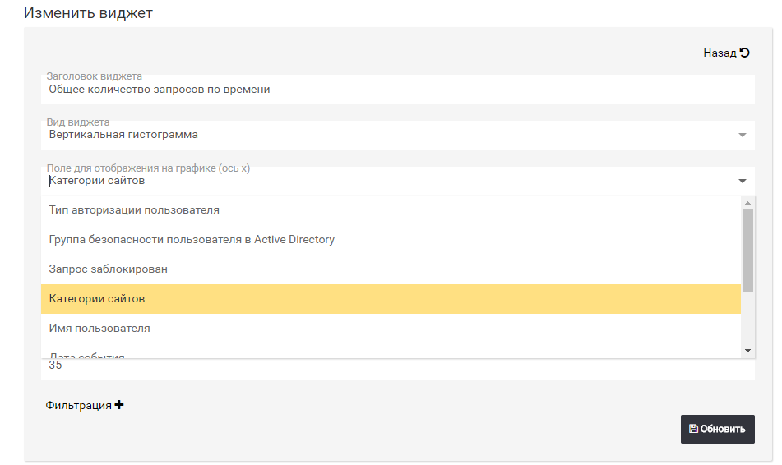
Пример «конструктора отчетов — выбор нужного параметра»

Slide 11
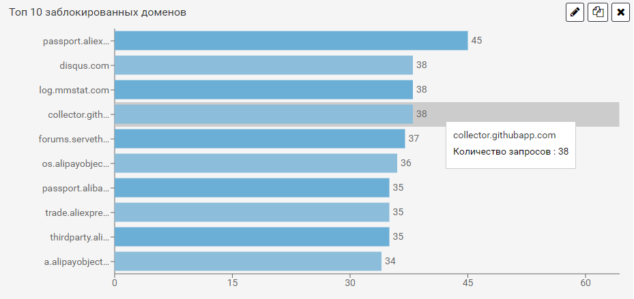
Предустановленные отчеты по блокировке опасных сайтов, топ-10 активных пользователей и топ-10 популярных ресурсов дают полную информацию о каждом пользователе в сети.
Пример «топ-10 популярных ресурсов – горизонтальная гистограмма».

Slide 12
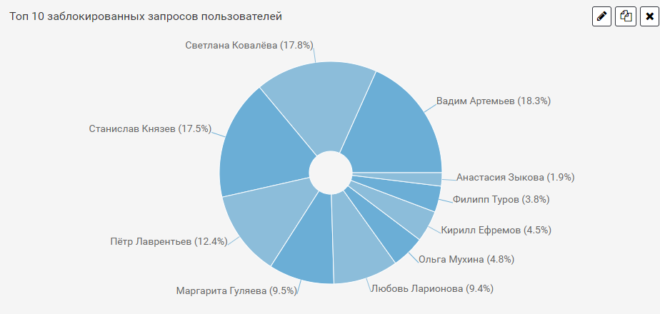
Пример «топ-10 активных пользователей — круговая диаграмма».

Slide 13
Системные требования
Процессор — 64-разрядный, двухъядерный (от 3 Ghz) Intel или AMD. С поддержкой инструкций SSE 4.2
Поддержка UEFI (обязательное требование)
Оперативная память - от 4 GB.
Свободное место на диске — от 40 GB.

Slide 14
Спасибо!
8-800-555-33-40
sales@ideco.ru
ideco.ru

